Slide 1


Workshop técnico para projeto GCF: Mudanças climáticas e impactos das mudanças climáticas em São Tomé e Príncipe, com foco nos setores pesqueiro e turístico em contexto de Economia Azul São Tomé e Príncipe, novembro/dezembro de 2025
Modelagem de impacto para projeções de biomassa de peixes
By: Samuel Greenrod, Marco Fusi, Riccardo Soldan, Lionel Kinadjian

Slide 2
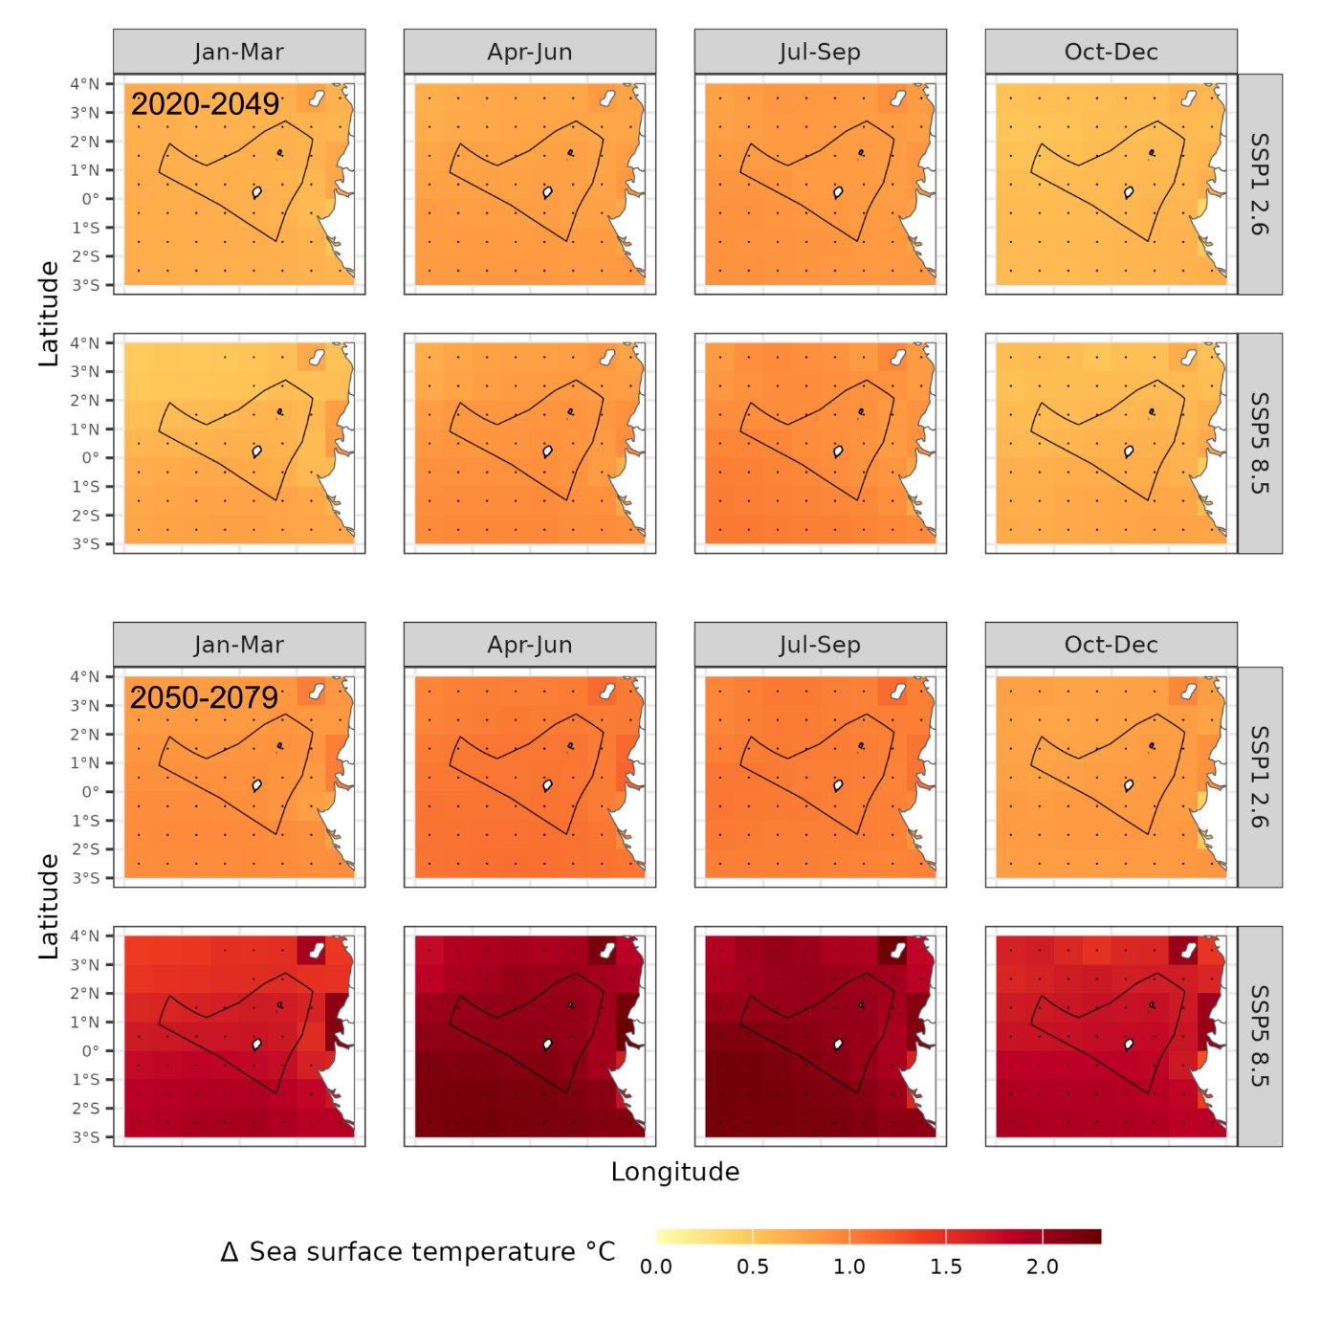
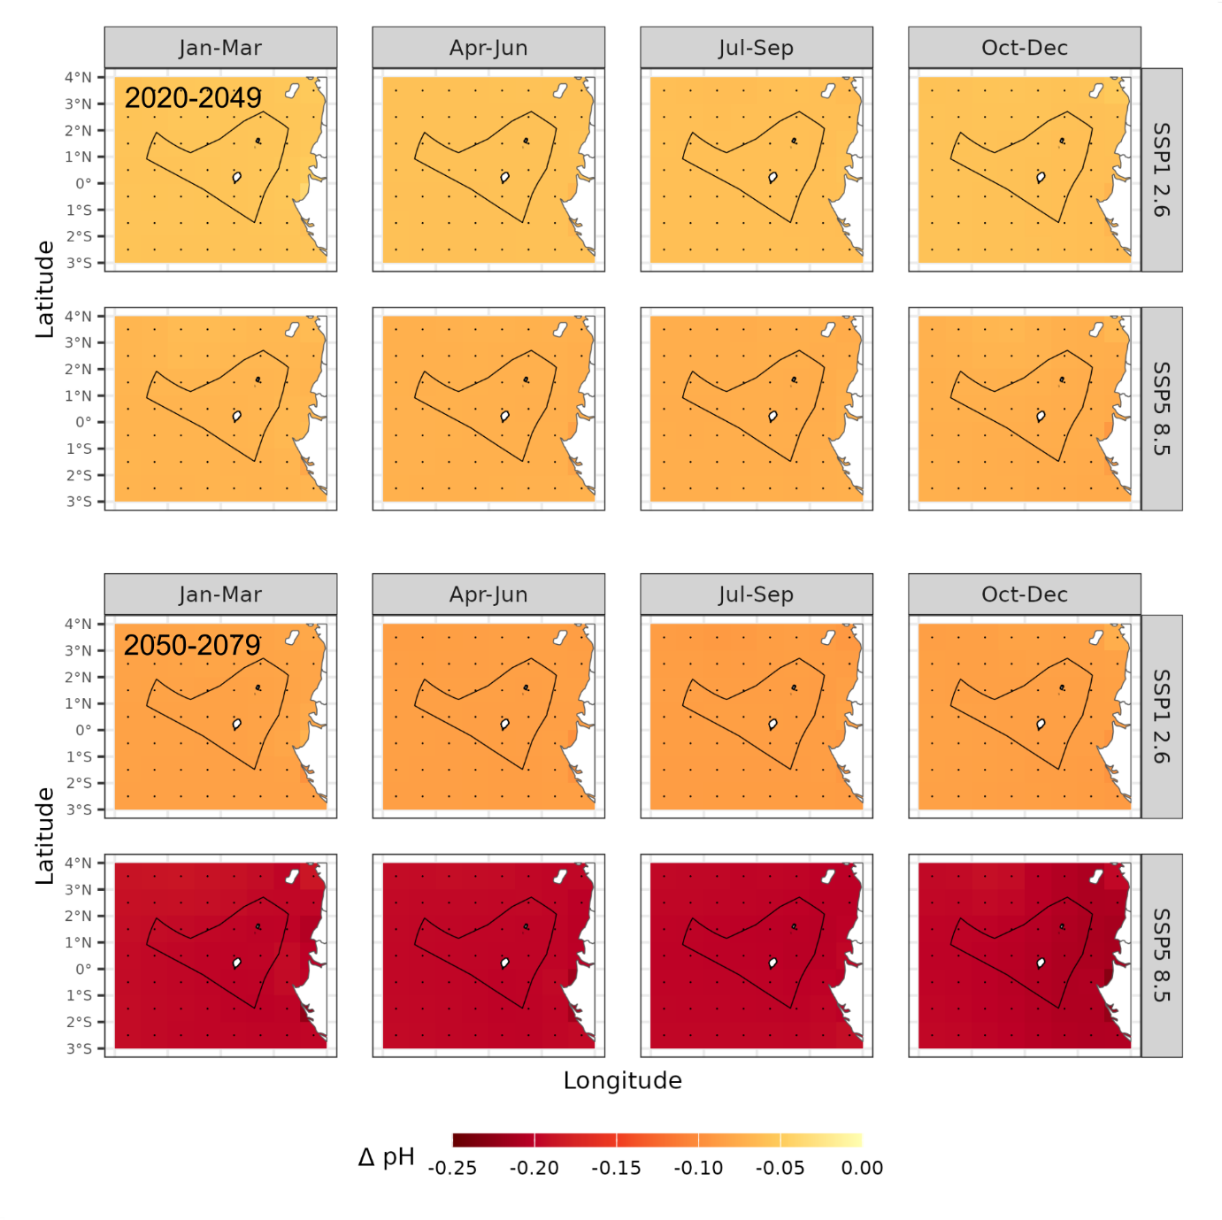
Pescarias em São Tomé e Príncipe: o desafio
Modelos climáticos projetam mudanças oceanográficas significativas no futuro Espera-se que as mudanças climáticas afetem as pescas ao alterar:
Reprodução de peixes Densidades de peixes Padrões de migração de peixes
Os valores são relativos à corrida histórica

Slide 3
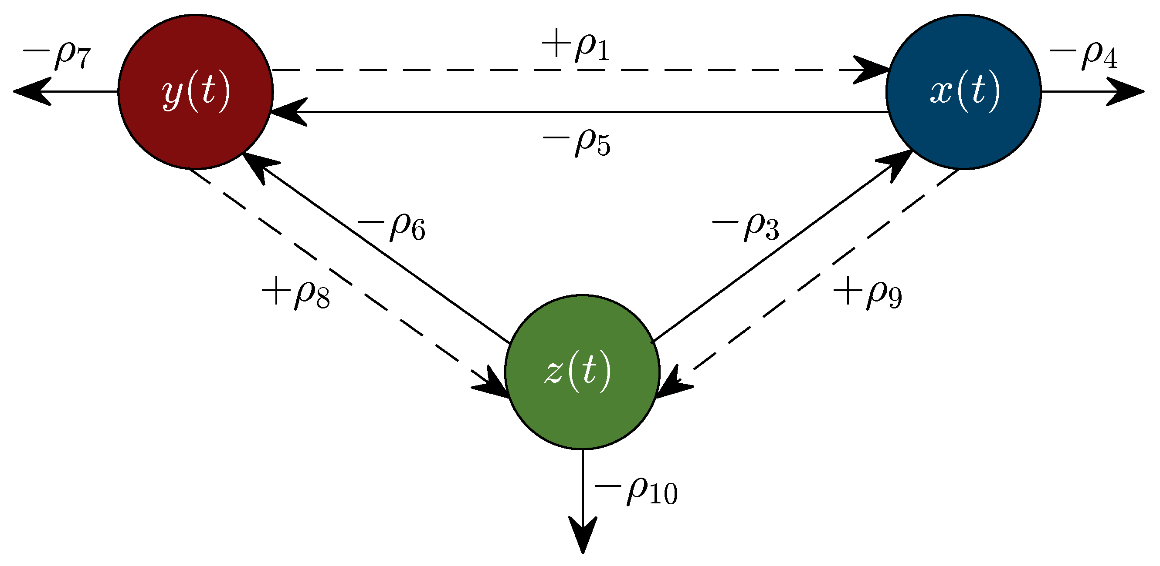
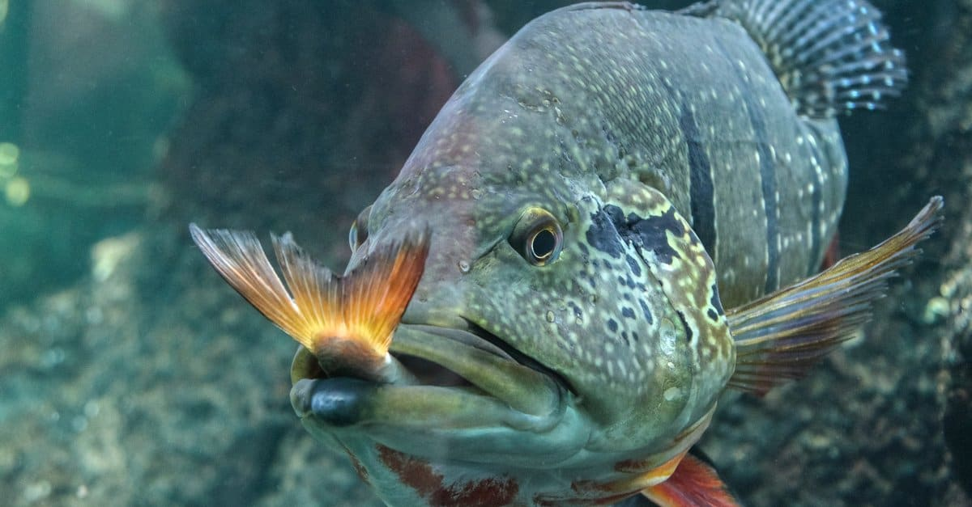
Modelagem baseada em impacto
Modelos de impacto são chamados de "mecanicistas", pois utilizam equações complexas para modelar como os sistemas de peixes funcionam e interagem com seu ambiente Por exemplo, modelos de impacto frequentemente consideram:
Interações predador-presa Disponibilidade de recursos Transferência de energia Migração
Modelos de impacto fornecem projeções da biomassa de peixes com base nos insumos climáticos futuros projetados

Slide 4

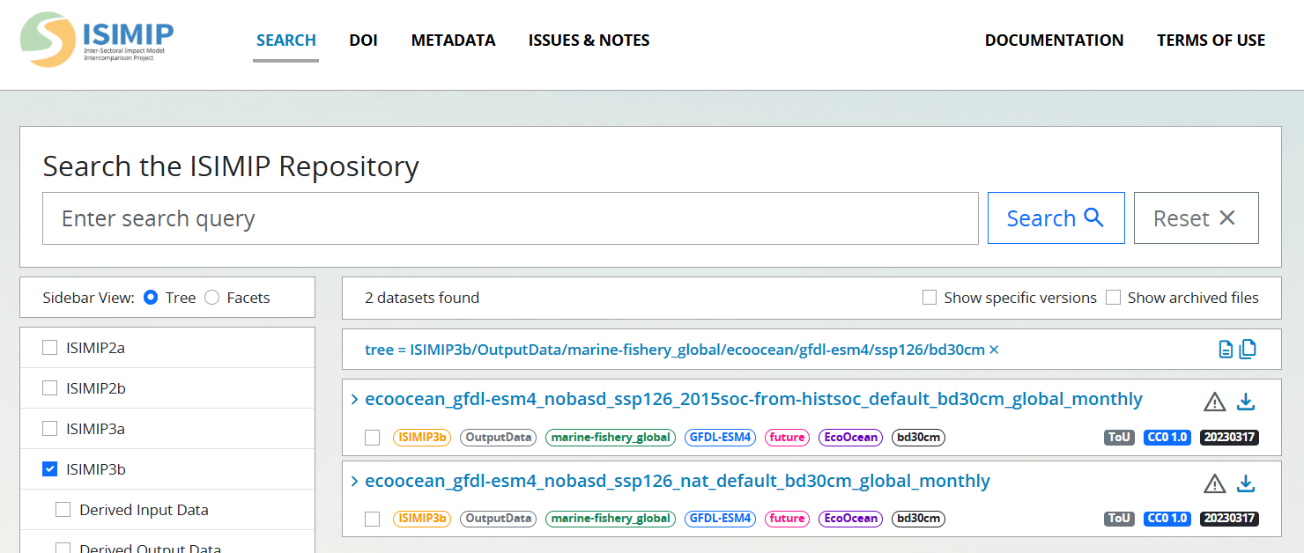
Inter-Sectoral Impact Model Intercomparison Project
O ISIMIP é um projeto voltado para fornecer uma estrutura consistente para modelagem de impacto climático
Tópicos específicos de foco:
Agricultura Água Florestas Pesca Energia
Entrada:
Conjunto específico de modelos climáticos (CMIP) e projeções do Modelo do Sistema Terrestre Forçamentos climáticos específicos (SSPs) Modelos de impacto consistentes
Saída:
Simulações de modelos globais de impacto Insumos de forçamento climático/oceânico também podem ser extraídos

Slide 5
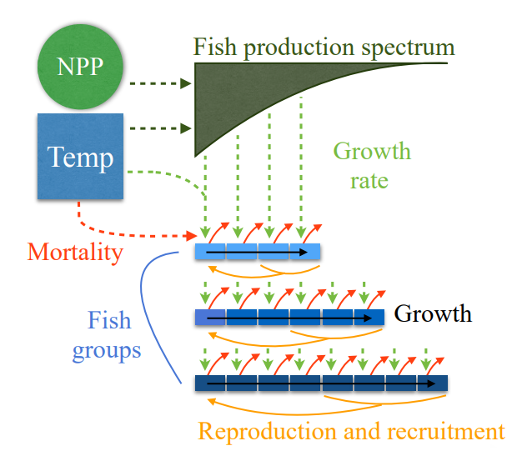
Modelos de impacto da biomassa de peixes
Modelos disponíveis de impacto da biomassa de peixes:
APECOSM
BOATS (Intensidade da pesca)
EcoOcean (Intensidade da pesca)
DBPM
FEISTY
ZooMSS
Modelos climáticos:
IPSL-CMIP6-LR
GFDL-ESM4
BiOeconomic mArine Trophic Size-spectrum (BOATS)

Slide 6
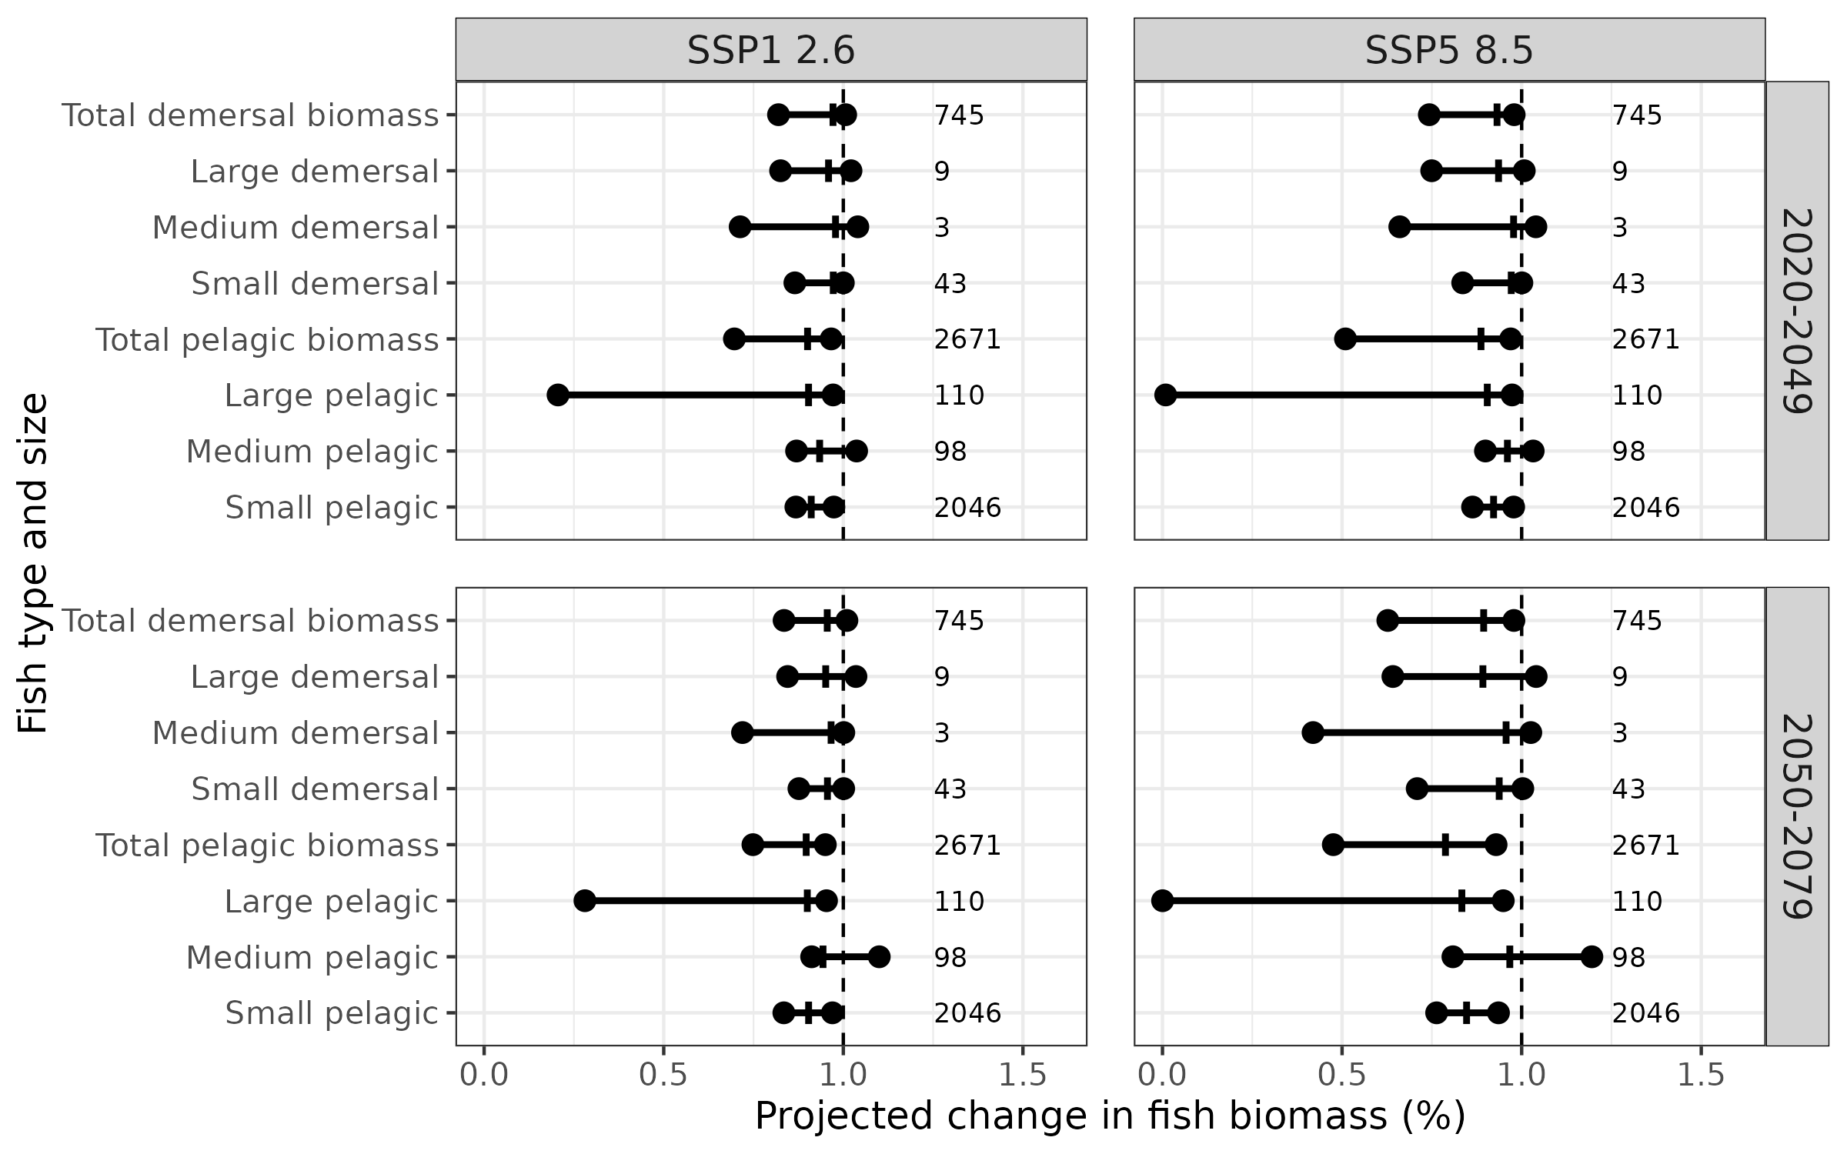
Simulação do impacto climático na biomassa de peixes
Modelos disponíveis de impacto da biomassa de peixes:
APECOSM
BOATS (Intensidade da pesca)
EcoOcean (Intensidade da pesca)
DBPM
FEISTY
ZooMSS
Modelos climáticos:
IPSL-CMIP6-LR
GFDL-ESM4
Points and horizontal line shows 17th and 83rd percentiles of model projections – deemed likely range by IPCC
Vertical line shows ensemble median
Numbers show projected historical biomass
Dashed line shows historical value

Slide 7
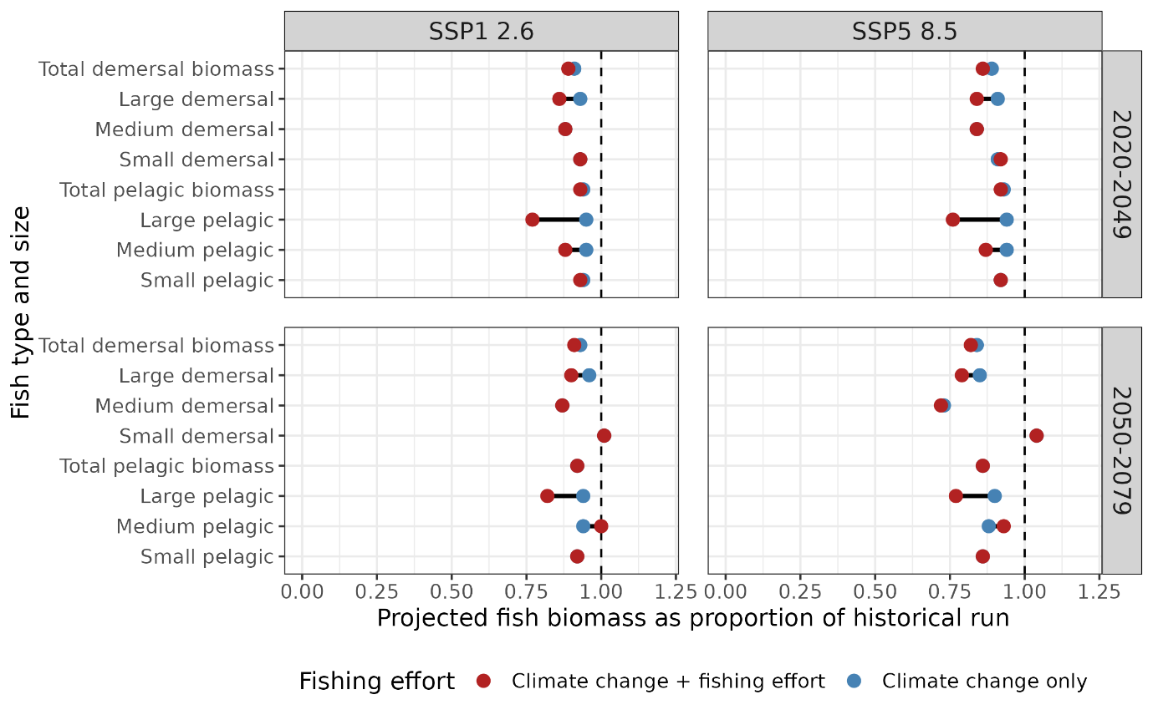
Incorporação da intensidade da pesca nos modelos
Modelos de impacto da biomassa de peixes disponíveis:
APECOSM
BOATS (Intensidade da pesca – apenas total)
EcoOcean (Intensidade da pesca)
DBPM
FEISTY
ZooMSS
Modelos climáticos:
IPSL-CMIP6-LR
GFDL-ESM4

Slide 8
Conclusões
Modelos mecanicistas podem permitir a estimativa do impacto climático na biomassa total de peixes O banco de dados ISIMIP permite comparações consistentes e multimodelo do impacto climático. Esses fatores permitem uma avaliação robusta baseada em conhecimento e pesquisa prévios

